Slide 1
Notes:
Inled gärna med en presentationsrunda och en check-in fråga. Exempelvis vad hade du gjort just nu om du inte hade arbetat? Eller berätta om en farhåga du har kring det smarta samhället.

Slide 2
Familjen Helsingborg
Workshop
Lös en farhåga eller oönskad trend

Slide 3
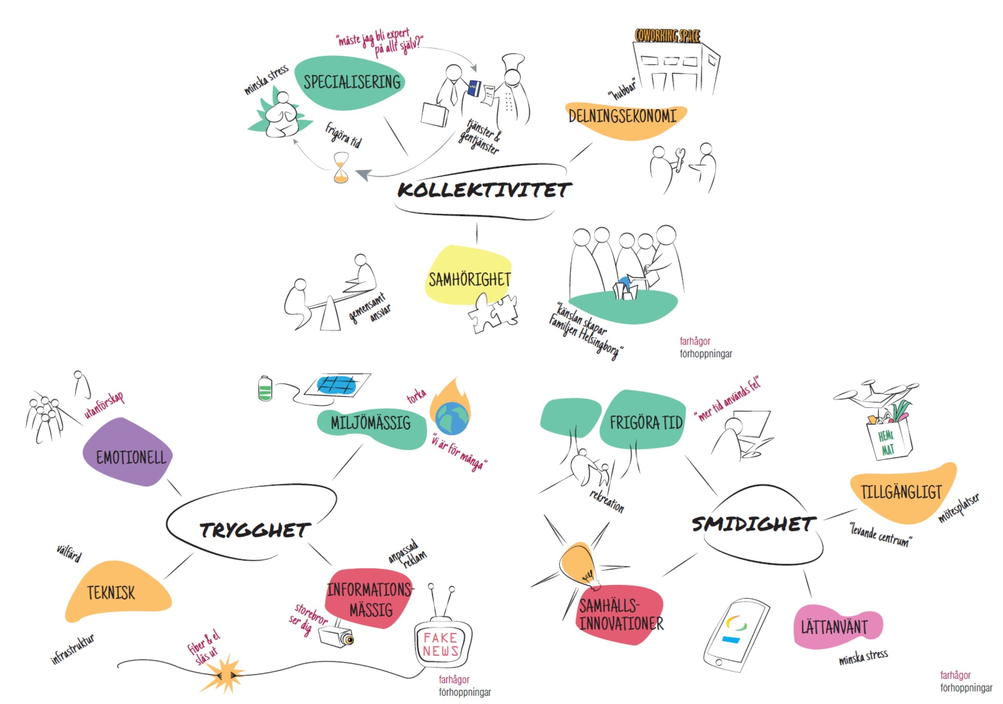
Notes:
I projektet smarta samhällen som drevs i Familjen Helsingborg 2021-2022 har projektet genom medborgarnas egna ord och tankar om såväl värsta som bästa tänkbara scenarion hämtade ur dialogen om smart stad, identifierat tre trender som återkommer.
TRYGGET, KOLLEKTIVITET och SMIDIGHET har valt som ledord i invånarnas målbild för ett smart samhälle. Ledorden delas upp i medborgarnas egna ord och deras förhoppningar och farhågor med det smarta samhället.
Jag kommer nu att lite snabbt berätta om dessa tre ledord och hur vi kan använda dessa trender när vi senare i dag lösa en farhåga.

Slide 4
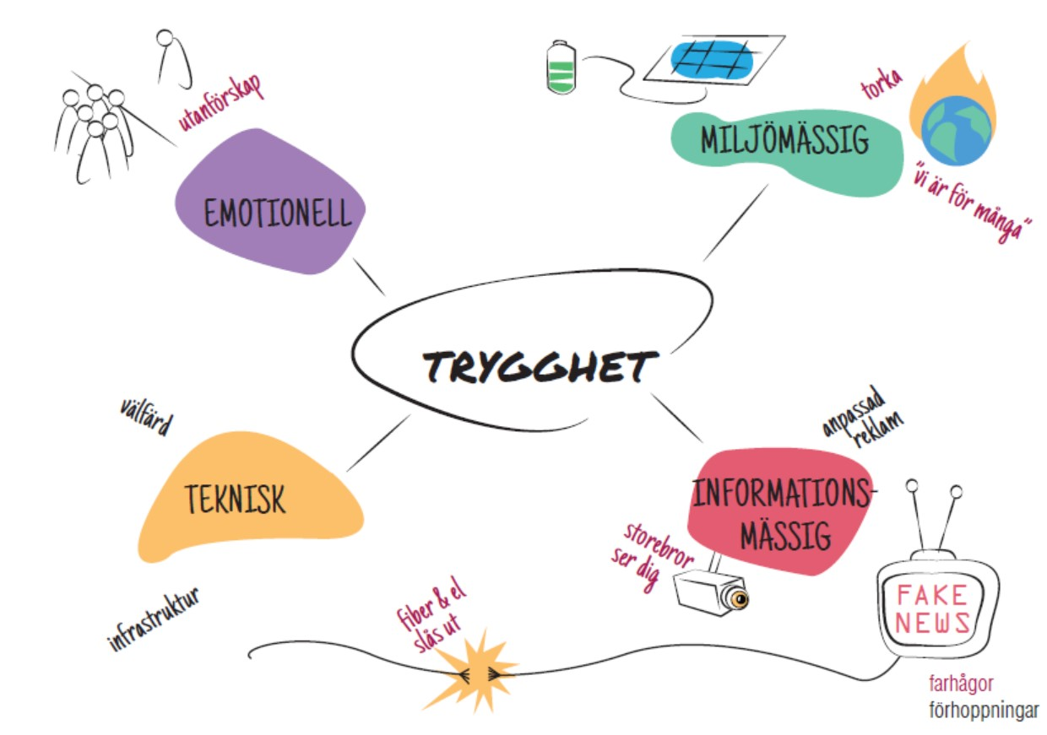
Notes:
Något som våra kommuninvånare pratar mycket om är TRYGGHET.
Och när de pratar trygghet handlar det om flera olika sorters trygghet så som:
Den emotionella tryggheten, där vi kan se att det finns en tydlig rädsla för att digitaliseringen ska medföra att vi inte ses fysiskt. Att alla våra möten inom vården, äldreomsorgen och kanske till och med privat ska bli digitala. Och att detta medför att vi känner ett utanförskap. Utanförskapet på grund av digitalisering är en tydlig farhåga kring det smarta samhället.
Vi pratar om den tekniska tryggheten; vad händer om vi blir hackade, vad händer om vi inte har el, täckning på telefon. Detta är en farhåga kopplat som även är kopplat till ensamheten – Kommuninvånaren har en tydlig rädsla för att inte kunna exempelvis larma om något händer. Speciellt om du bor på landsbyggden.
Men vi pratar även om den innformationsmässiga tryggheten; rädslan för att övervakning ska användas felaktigt, riktad reklam som är svår att värja sig mot eller hur man avgör vad som är falska nyheter.
Och givetvis pratar vi om den miljömässiga tryggheten; Klimatfrågorna, grönska och den biologiska mångfalden.

Slide 5
Notes:
Det andra området som våra kommuninvånare pratar om är KOLLEKTIVITET.
Och här pratar de om känslan av samhörighet i samhället och vikten av att känna att man bidrar till samhället.
Vi har en rädsla för det polariserade samhället och en oro för att individualismen ska bli så stark att känslan för det gemensamma samhället ska försvinna.
Invånarna pratar om delningsekonomi. Och inte bara ur den ekonomiska synvinkeln utan även ur den sociala och ekologiska synvinkeln. De pratar inte bara om bilpooler utan även om att byta tjänster: om jag klipper ditt gräs så handlar du åt mig.
Det pratas mycket om Hubbar – och arbetshubbar är något som dyker upp ofta, om jag bor i Perstorp men arbetar i Bjuvs kommun så kanske jag skulle kunna sitta o Perstorps kommunhus och arbeta.
Det pratas även om specialisering – att man känner ett ökat tryck från samhället att jag ska vara specialist på så många områden. Jag ska veta vart jag ska placera mina sparpengar smartast, jag ska veta hur man renoverar ett äldre hus och så vidare. Kan vi inte byta tjänster för att underlätta och skapa mer tid och mindre stress?

Slide 6
Notes:
Det tredje och sista området som kommuninvånaren pratar om är SMIDIGHET.
Här pratas det om att vi vill att digitalisering och teknik ska frigöra tid, både för oss som privatpersoner så att vi får mer tid till rekreation, familj och fridsintressen. Men även för att frigöra tid i yrkeslivet exempelvis inom vården för att få mer värdeskapande vård.
Men vi har även en rädsla här för att den extra tid som vi får genom digitalisering och smart teknik inte ska användas smart. Utan att vi istället blir sittandes framför en skärm i soffan.
Att vi i kommunen är dåliga på att ta tillvara på innovationer är kanske ingen nyhet. Kommuninvånaren har en uppfattning om kommunen som en innovationsdödare. Kommuninvånaren tycker att det är svårt att få igenom innovationer i den egna kommunen, vi uppfattas som byråkratiska och långsamma.
Ett annat område inom smidighet är tillgänglighet – invånaren vill ha ett levande centrum, ytor för aktiviteter bra mötesplatser och gärna över generationerna.
Givetvis vill kommuninvånaren att tekniken ska vara lättanvänd. Tänk mer som BankID och Swish! -Tydligt vad man ska göra utan en massa krångel.

Slide 7
Del 1 – Lista farhågor eller oönskade trender
Skriv ned de farhågor som ni tycker är relevanta för er kommun att lösa
Notes:
Ta en titt på de farhågor som identifierats i projektet. Alternativt se över om det finns en oönskad trend som ni vill bryta i kommunen. Lägg till denna trend i listan
Ställ er frågan om ni har tillräckligt med underlag? Behöver ni genomföra ytterligare dialog för att hitta den farhågor eller trender som är mest relevanta för er kommun?
Listningen kan göras på olika sätt. Skriv dem gärna så att alla tydligt ser. Exempelvis på en whiteboard. Eller be deltagare skriva dem på A4 papper och sätta upp dem på en tavla.
Rangordna farhågorna/trenderna
Är det någon av dessa farhågor eller trender som nu identifierats som känns mer relevant att lösa? För en diskussion kring om ni saknar något på listan?
Be invånare/medarbetare att rangordna dessa farhågor.
Rangordningen kan ske på olika sätt exempelvis kan samtliga deltagare få dela ut poäng (1-3) till de farhågor som de tycker är mest relevanta. Här får samtliga deltagare dela ut en 1:a en 2:a och en 3:a där 3 är det högsta. Räkna sedan samman poängen.
Ett annat sätt är att sätta gröna klistermärken vid dem som man tycker är relevanta för den egna kommunen. Räkna sedan samman antalet klistermärken per farhåga.
Nu är det dags att besluta vilken farhåga eller oönskad trend som ni ska arbeta vidare med.
Välj ut den som har blivit högst rangordnad eller har fått högst poäng.

Slide 8
Lös en farhåga
Beskriv kort den farhåga för deltagarna som de ska lösa
Notes:
När ni inleder denna workshop kan ni starta från början på bildspelet för att de deltagare som inte har varit med inledningsvis ska få en chans att presenteras och få en inblick i vilka typer at farhågor som har identifierats i projektet Smarta Samhällen i Familjen Helsingborg.
När ni kommer åter till denna bild Presentera farhågan/oönskade trenden som ni valt för deltagarna.

Slide 9
Workshop – Lös en farhåga
Spåna idéer under XX minuter – Tänk fritt och sålla inte bland era idéer i detta stadie.
Lista alla idéer som kommer fram
Välj ut max 1-2 lösningar som ni visualiserar på valfritt sätt.
Presentera denna lösning på max 5 minuter
Notes:
Dela in deltagarna i lite mindre grupper 5-7 deltagare per grupp kan vara lagom
Grupperna får nu en utsatt tid (tiden som behövs kan variera beroende på hur komplex farhågan är). Förslagsvis ges 45-60 min. Under denna tid ska de spåna fritt på hur de kan lösa farhågan. Här tas allt med och sålla inte bland idéerna i detta skede. Ge gärna grupperna lite olika material för att skapa kreativitet. Papper, färgpennor, klistermärken, utprintade bilder, branschtidningar är bara några exempel på sådant som kan användas.

Slide 10
Presentation av idéer
Berätta på max 5 min vilken av era idéer som ni valt att visualisera
Notes:
Be grupperna att efter halva tiden att visualisera 1-2 av de lösningar som de har kommit fram till. Men be om att få in samtliga förslag vid slutet av workshopen.
Samtliga grupper får sedan på max 5 min sälja in sina 1-2 lösningar som de har visualiserat för samtliga deltagare.

Slide 11
Tack för deltagandet
Notes:
Tack för att ni tog er tid att vara med på denna kreativa workshop.
Vi kommer nu att samla ihop samtliga idéer som ni har skapat. Berätta även hur ni har tänkt att gå vidare med det material som ni har skapat idag.
Exempelvis Kommunen kommer nu att bjuda in våra kommuninvånare för att höra vad de tycker. Vi i kommunen vill veta vad invånaren tycker om de lösningar som kom fram. Invånaren kan exempelvis rösta på bästa lösning, sätta gröna klistermärken på de lösningar som de gillar. Eller varför inte en digital röstning?

